Slide 1
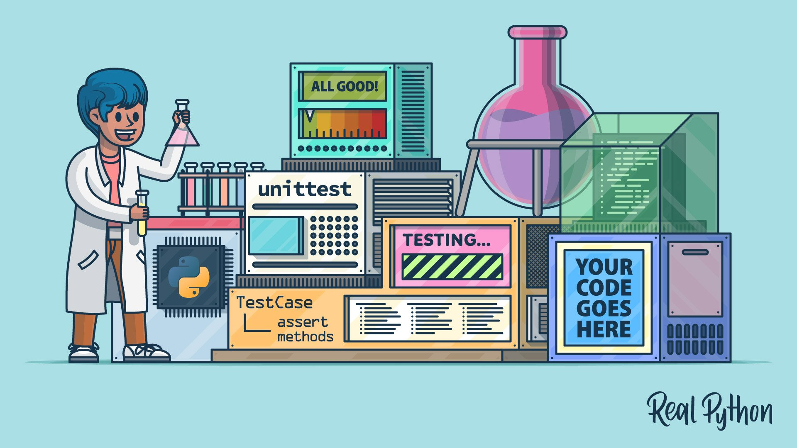
Chapter 7: Test Your Code

Slide 2
Warum Solltest du Test Schreiben?
Sicherstellen, dass dein Code richtig funktioniert.
Unverzichtbar in großen Projekten.
Hilft Fehler zu finden, wenn andere deinen Code ändern
Gibt dir ein Sicherheitsnetz – besonders allein.

Slide 3
Der Nutzen von Tests
Code verhält sich nicht immer wie erwartet.
Tests decken Fehler in neuen oder alten Änderungen auf.
Unterschiedliche Umgebungen (z. B. Docker, andere Rechner) können Probleme zeigen.
Tests helfen bei Refactoring – du kannst sicher umstrukturieren.
Mehr Vertrauen in deinen Code – besonders vor dem Release.

Slide 4
Test-Driven Development (TDD)
Bei TDD schreibt man zuerst Tests, dann den Code, um die Tests zu bestehen.
So wird der Code modular und gut testbar.
Für viele Data-Science-Projekte nicht geeignet, weil:
Anfangs unklar ist, welche Funktionen nötig sind.
Man oft explorativ arbeitet.
Vorteile von TDD:
Klare Anforderungen durch Tests.
Frühzeitiges Erkennen von Fehlern spart Zeit und Kosten.
Tests dienen als Dokumentation.

Slide 5
Wann sollte man testen?
In Data-Science-Projekten ist der richtige Zeitpunkt für Tests oft schwer zu bestimmen.
In der explorativen Phase lohnt sich Testen meist nicht.
Sobald man Code wiederverwendet oder anpasst, ist das ein guter Zeitpunkt für Tests.
Einmalige Analysen brauchen oft keine umfangreichen Tests.

Slide 6
Frühes Testen hilft, einfache Fehler zu finden:
Inkonsistente Namen
Fehlende Imports
Rechtschreib- oder Syntaxfehler

Slide 7
Basic Test
Der basit Test prüft, ob eine Funktion bei typischen Eingaben das erwartete Ergebnis liefert.
Gute Startpunkte für Tests sind Dinge, die du oft in Jupyter-Notebooks prüfst.

Slide 8
Teststruktur nach Pytest: 4 Schritte
Arrange: Alles vorbereiten (z. B. Daten laden, Umgebung setzen)
Act: Die zu testende Funktion aufrufen
Assert: Prüfen, ob das Ergebnis dem Erwarteten entspricht
Cleanup: Aufräumen (z. B. Dateien schließen, Zustände zurücksetzen)

Slide 9
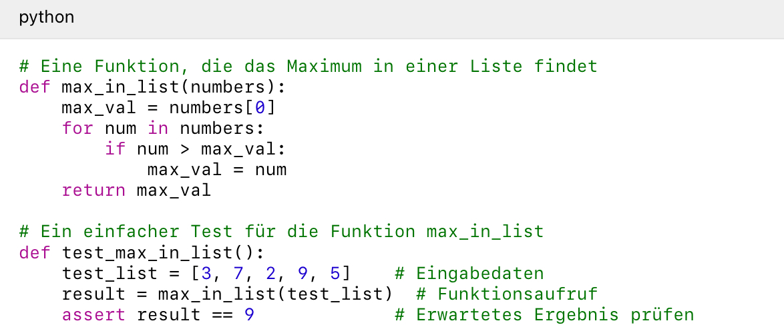

Slide 10
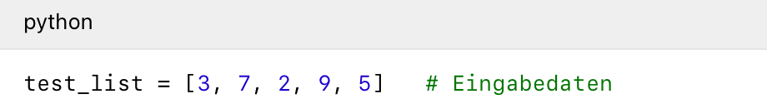
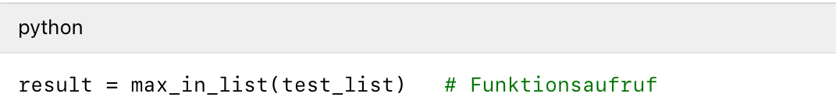
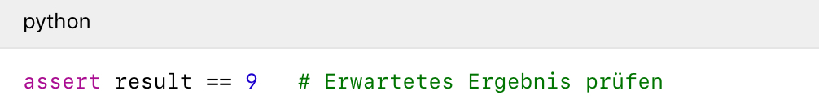
1. Arrange – Vorbereitung
Bereite alles vor, was du für den Test brauchst:
2. Act – Aktion
Führe die Funktion aus, die getestet werden soll:
3. Assert – Ergebnis überprüfen
Vergleiche das Ergebnis mit dem erwarteten Wert:
4. Cleanup – Aufräumen (optional)
In diesem Fall nicht nötig, da keine Dateien oder Zustände verändert wurden. Aber bei komplexeren Tests (z. B. mit Dateien, Datenbanken) würdest du hier aufräumen.

Slide 11
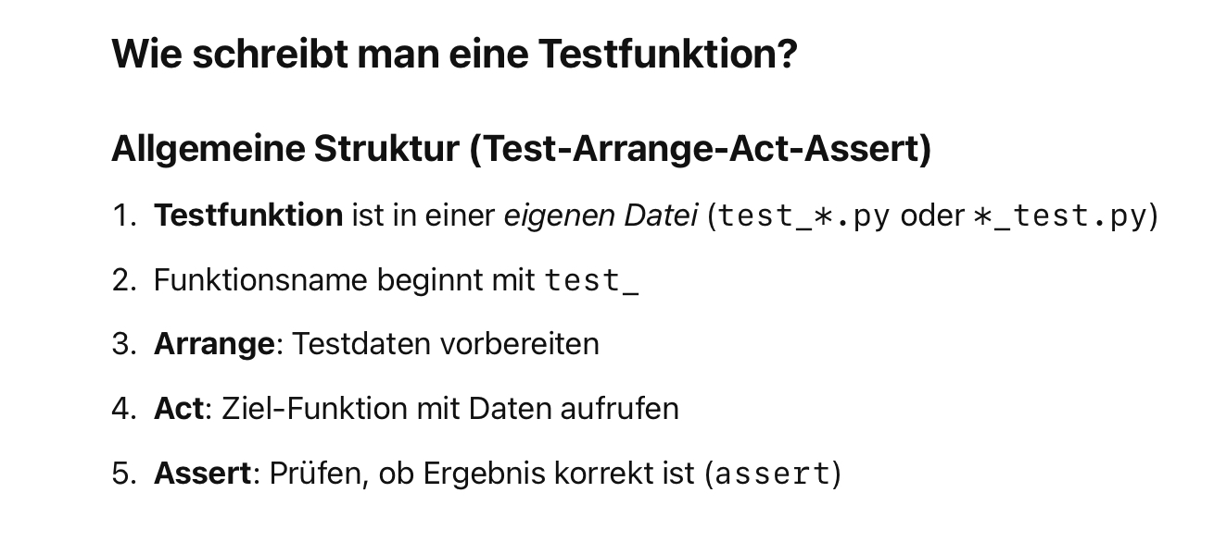

Slide 12
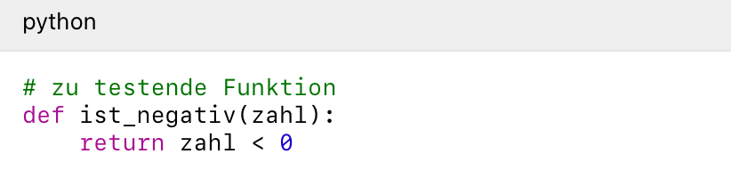
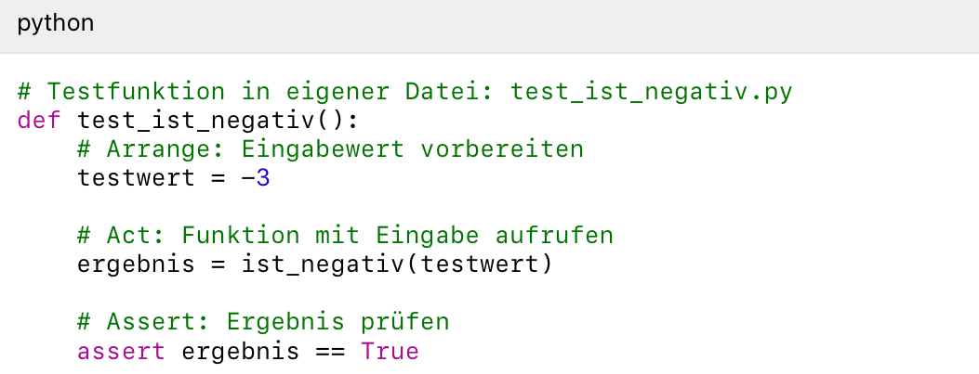
Beispiel:

Slide 13
Tests mit unerwarteten Eingaben (Unexpected Inputs)
Warum solche Tests wichtig sind:
Manchmal gibt der Benutzer ungültige Daten ein.
Deine Funktion darf nicht abstürzen, sondern soll kontrolliert reagieren.
Diese Sonderfälle nennt man Edge Cases.

Slide 14
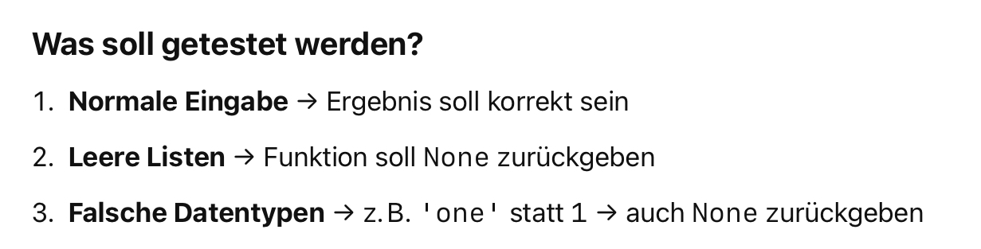

Slide 15
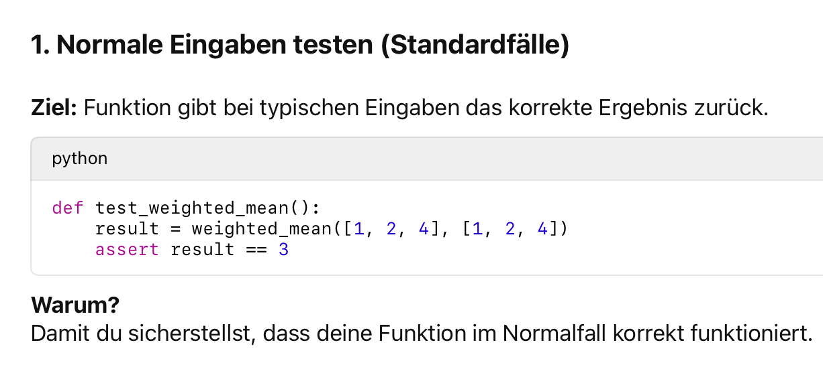
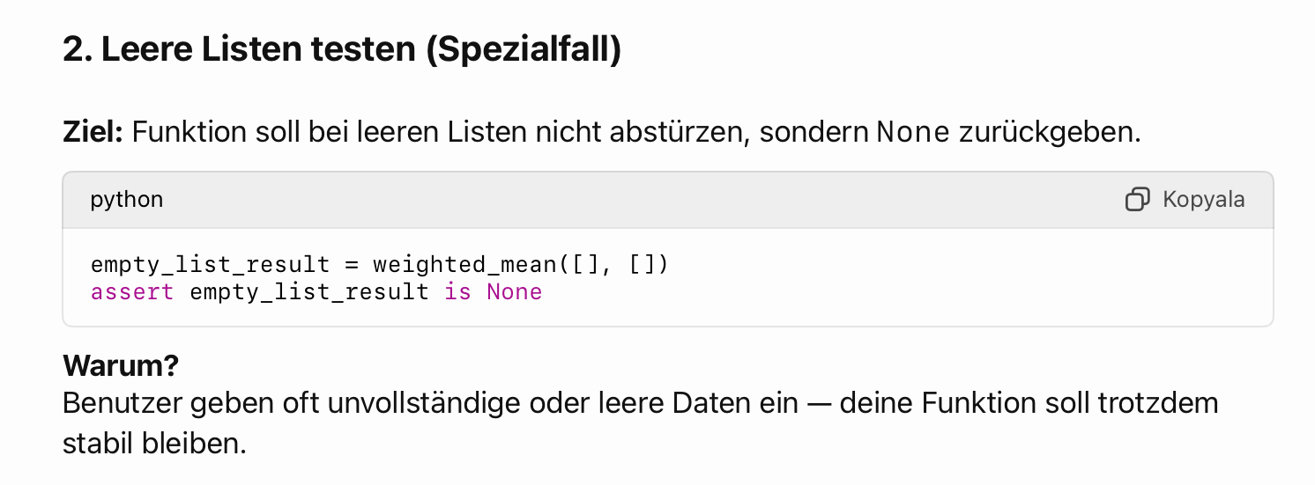

Slide 16
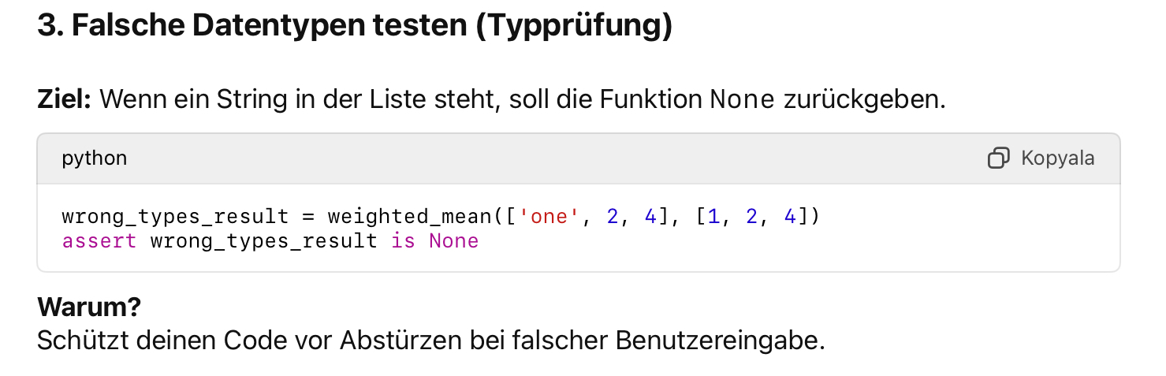

Slide 17
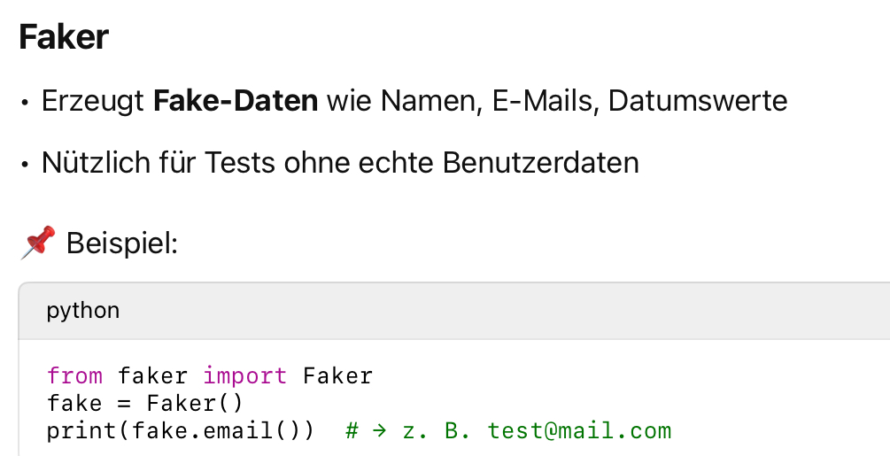
Nützliche Libraries für Tests

Slide 18
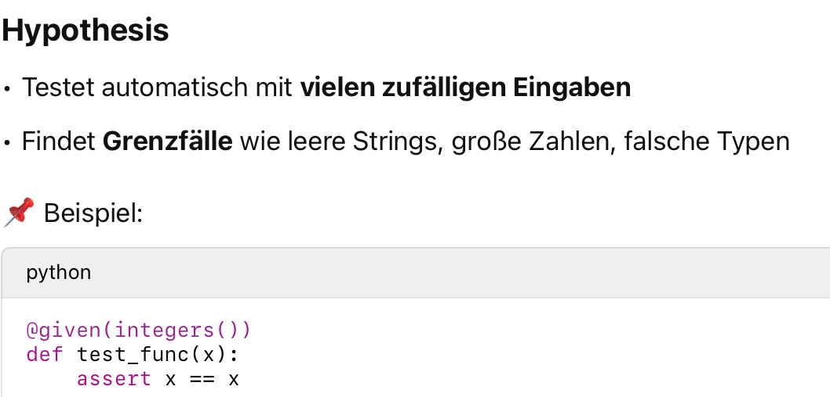

Slide 19
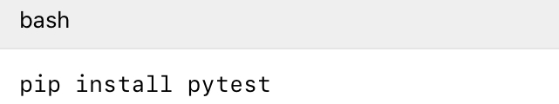
Was ist Pytest?
Pytest ist ein beliebtes Framework zum automatisierten Testen von Python-Code.
Es findet und führt Testfunktionen automatisch aus.
Spart Zeit: Man muss nicht jede Testfunktion manuell starten.
Nicht Teil der Standardbibliothek → zuerst installieren:

Slide 20
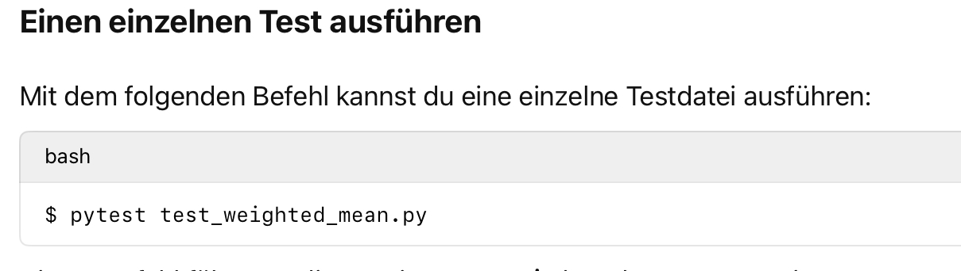

Slide 21
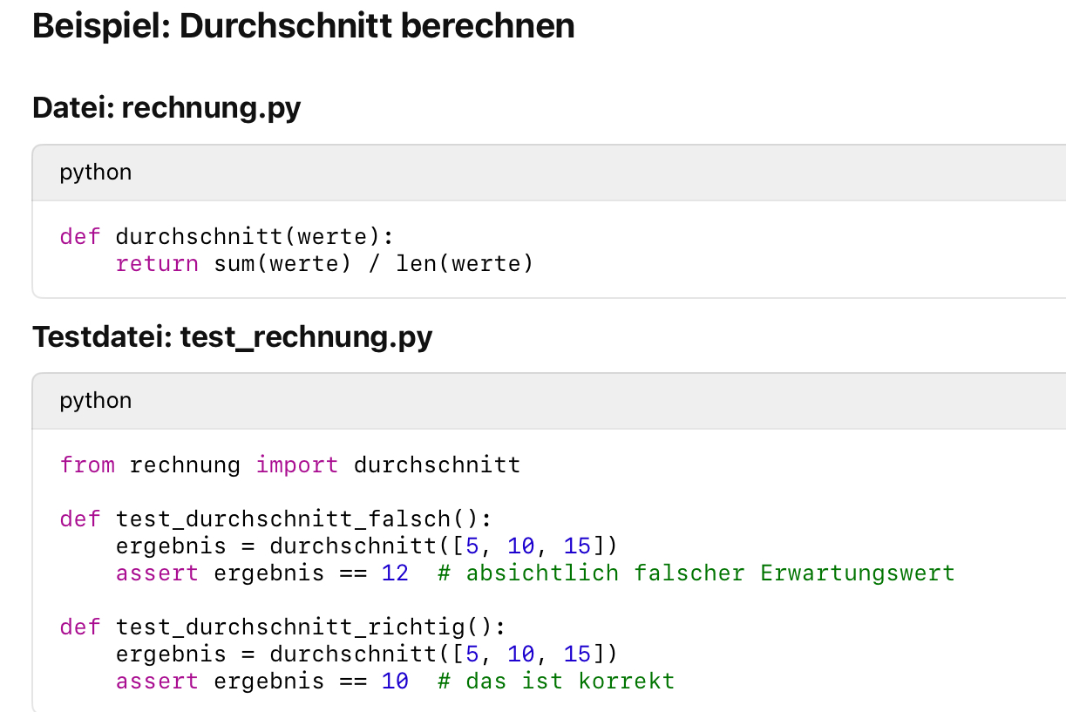

Slide 22
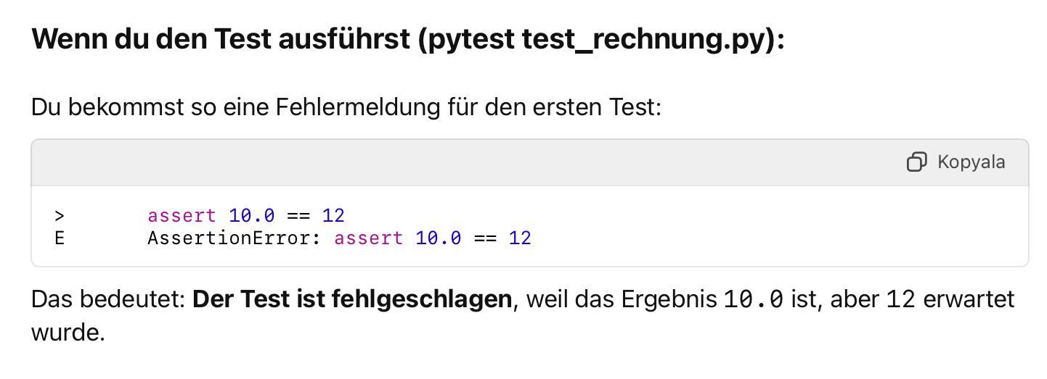

Slide 23
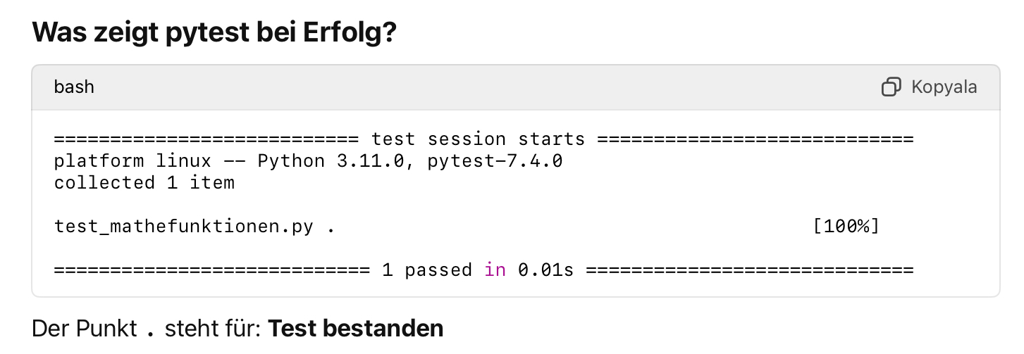

Slide 24
Weitere Tools
unittest: Standard in Python, weniger flexibel
tox: Für verschiedene Python-Versionen testen
pytest-cov: Zeigt Testabdeckung (coverage) an

Slide 25
Test Arten
Unit Tests Testen einzelne Funktionen oder Klassen. Schnell, klein & deterministisch
.
Integration Tests Testen, ob verschiedene Komponenten korrekt zusammenarbeiten.
Acceptance Tests Überprüfen, ob das System die Erwartungen der Nutzer erfüllt.
Load Tests Testen die Systemleistung bei hoher Datenmenge oder vielen Nutzern.
Security Tests
Stellen sicher, dass das System gegen Angriffe geschützt ist.
Usability Tests Bewerten, ob das System benutzerfreundlich und intuitiv ist.

Slide 26
Unit Tests (Komponententests)
Was ist ein Unit Test?
Ein Test, der eine kleine Einheit deines Codes prüft – z. B. eine Funktion oder Methode.
Wann benutzt man ihn? Während der Entwicklung oder beim Debugging.
Worauf sollte man achten?
Schnell auszuführen – nutze kleine Datensätze
Keine langsamen Operationen (z. B. keine Datenbankverbindungen)
Deterministisch – bei gleichen Eingaben immer dasselbe Ergebnis
Keine Zufälligkeit verwenden
Ziel: Fehler in kleinen Code-Bausteinen früh erkennen und beheben.

Slide 27
Integration Test (Integrations-Test)
Ziel: Überprüft, ob mehrere Komponenten zusammen korrekt funktionieren.

Slide 28
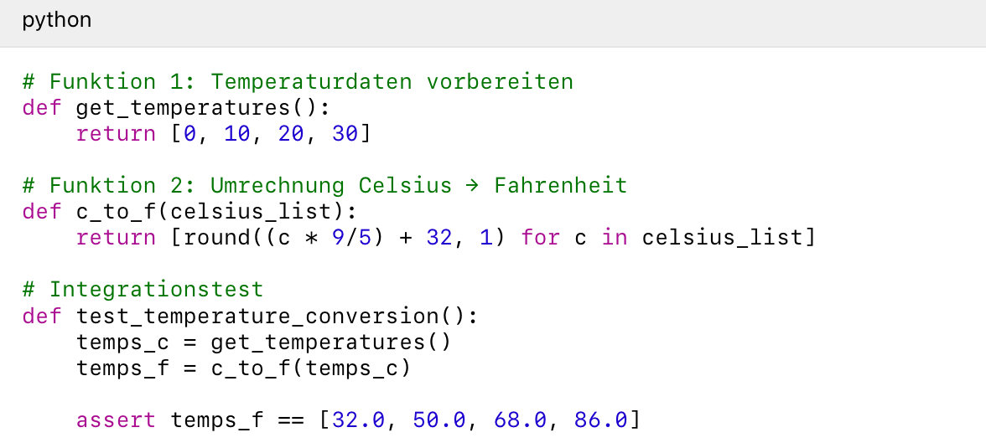
Integrationstest: Temperaturdaten verarbeiten und umrechnen
Ziel: Überprüft, ob zwei Funktionen gemeinsam richtig arbeiten:
Temperaturdaten laden
Temperatur von Celsius in Fahrenheit umrechnen

Slide 29
Data Validation
Prüft, ob die Daten korrekt und wie erwartet sind.
Testet nicht den Code, sondern die Datenqualität.
Wichtig in Machine-Learning-Pipelines.
Beispiel: Richtiger Datentyp, keine fehlenden Werte.
Gehört oft zum Data Engineering oder Testprozess.

Slide 30
Beispiele für Datenvalidierung
Typische Prüfungen zur Sicherstellung der Datenqualität:
Spalten vorhanden?
Datentypen korrekt?
Nicht zu viele fehlende Werte?
Statistik stimmt? (z. B. Mittelwert, Streuung)
Verteilung wie erwartet? (z. B. im Vergleich zu Vortagen)
Auffällige Werte?

Slide 31
Data Validation mit Pandera
Ziel: Sicherstellen, dass Daten in einem DataFrame den erwarteten Typen und Werten entsprechen
Typische Validierungen:
Spaltennamen und -anzahl prüfen.
Datentypen jeder Spalte überprüfen (z. B. int, float).
Wertebereiche validieren (z. B. Jahre zwischen 2000 und 2023).
Fehlende oder anomale Werte erkennen.

Slide 32
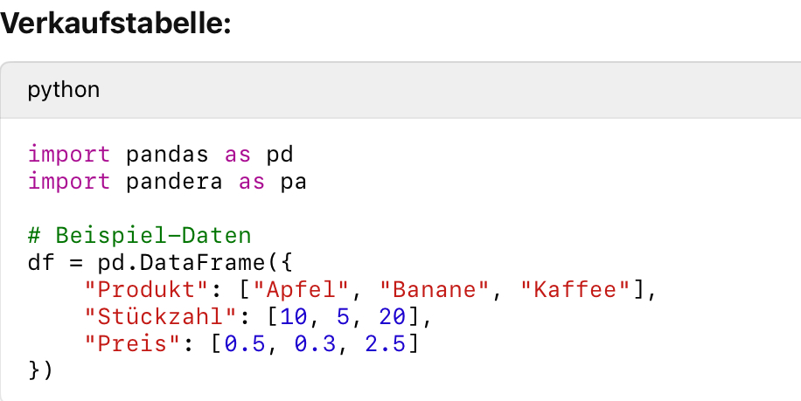
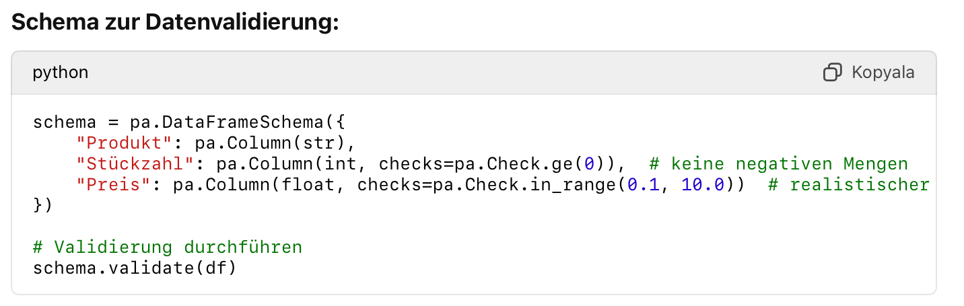

Slide 33
Datenvalidierung mit Pydantic
Mit Pydantic kann man Daten zur Laufzeit validieren. Die Bibliothek wird in der Python-Community immer beliebter.
Pydantic nutzt Type Annotations, um zu überprüfen, ob die Daten das erwartete Format haben.
Im Gegensatz zu statischen Tools wie mypy erfolgt die Validierung direkt beim Ausführen des Codes – ein separates Tool ist nicht notwendig. Das ist besonders nützlich, wenn man den Code z. B. in einer API einsetzt.

Slide 34
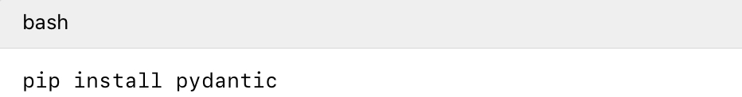
Installation von Pydantic Pydantic ist eine beliebte Python-Bibliothek zur Datenvalidierung mit Typhinweisen. Die Installation erfolgt mit dem folgenden Befehl:

Slide 35
Pydantic: Datenvalidierung zur Laufzeit
Pydantic ermöglicht die Datenvalidierung zur Laufzeit mit Hilfe von Type Annotations.
Es wird keine zusätzliche Validierungssoftware benötigt – die Prüfung erfolgt beim Ausführen des Codes.
Besonders nützlich bei der Entwicklung von APIs oder größeren Projekten.

Slide 36
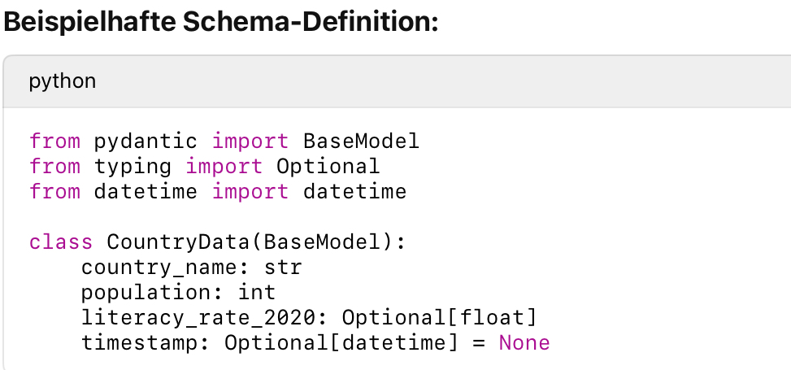

Slide 37
Testing For Machine Learning
Was bedeutet "Testing for Machine Learning"?
Beim Testen von Machine Learning-Code geht es darum, sicherzustellen, dass alle Schritte im ML-Projekt korrekt funktionieren – trotz Unsicherheiten im Modellverhalten. Da viele Algorithmen zufällige Elemente enthalten, sind spezielle Teststrategien erforderlich.
Warum ist das wichtig? Ein Modell liefert bei gleichem Code und unterschiedlichen Daten manchmal unterschiedliche Ergebnisse. Deshalb testet man nicht nur den Code, sondern auch, ob er mit verschiedenen Daten korrekt umgeht.

Slide 38


Slide 39
Typische Schritte im ML-Projekt
Data exploration: Erste Sichtung der Daten. Meist keine Tests nötig.
Feature engineering: Hier kann man Unit-Tests und Datenvalidierung einbauen.
Model training: Der Trainingsprozess kann getestet werden, z. B. ob das Modell trainierbar ist.
Model evaluation: Prüft, ob das Modell z. B. immer über 90 % Genauigkeit liegt.
Model inference: Tests für das Verhalten bei Vorhersagen.
Model monitoring: Überwachung im Produktiveinsatz – oft mit externen Tools, aber Unit-Tests sind auch möglich.

Slide 40
Testen von Machine-Learning-Code
Das Testen von Machine-Learning-Code unterscheidet sich deutlich vom Testen klassischer Software. Der Grund: Beim Machine Learning weiß man oft nicht im Voraus, welches Modell genau aus einem gegebenen Datensatz entstehen wird. Viele Algorithmen enthalten zufällige Komponenten – was bedeutet, dass der Trainingsprozess und die resultierenden Modelle nicht deterministisch sind. Dennoch ist es wichtig, Machine-Learning-Code gezielt zu testen.

Slide 41
in typisches ML-Projekt besteht aus mehreren Phasen: Datenexploration, Feature Engineering, Modelltraining, Modellevaluierung, Modellinferenz und Modellüberwachung. In jeder dieser Phasen gibt es spezifische Testmöglichkeiten, um die Zuverlässigkeit und Reproduzierbarkeit sicherzustellen:

Slide 42
Datenexploration: Hier sind Tests selten erforderlich, außer man möchte Explorationscode wiederverwenden.
Feature Engineering: In diesem Schritt lohnt es sich, Unit-Tests für Feature-Transformationen zu schreiben und auch Datenvalidierung einzubeziehen.
Modelltraining: Anstatt die finale Genauigkeit zu prüfen, testet man z. B., ob sich die Gewichte im Training ändern oder ob das Modell ohne Fehler trainiert.
Modellevaluierung: Hier kann man formalisieren, dass z. B. die Accuracy eine bestimmte Schwelle übertreffen muss.
Modellinferenz: Wichtig ist hier zu testen, ob das Modell auf Eingaben erwartungsgemäße Ausgaben liefert – auch bei Sonderfällen wie leeren oder fehlerhaften Daten.
Modellüberwachung: In Produktionssystemen prüft man kontinuierlich, ob das Modell noch valide Vorhersagen liefert (z. B. durch Drift-Tests).

Slide 43
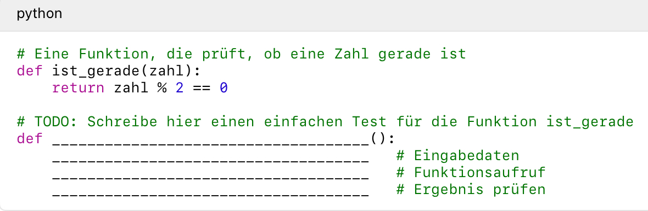
Aufgabe 1:
*Lösung auf der nachste Folie

Slide 44
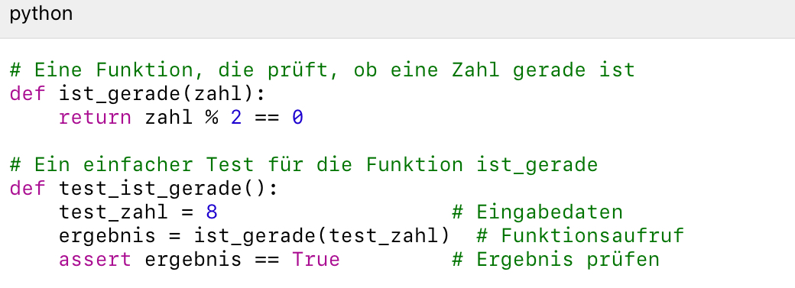
Lösung:

Slide 45
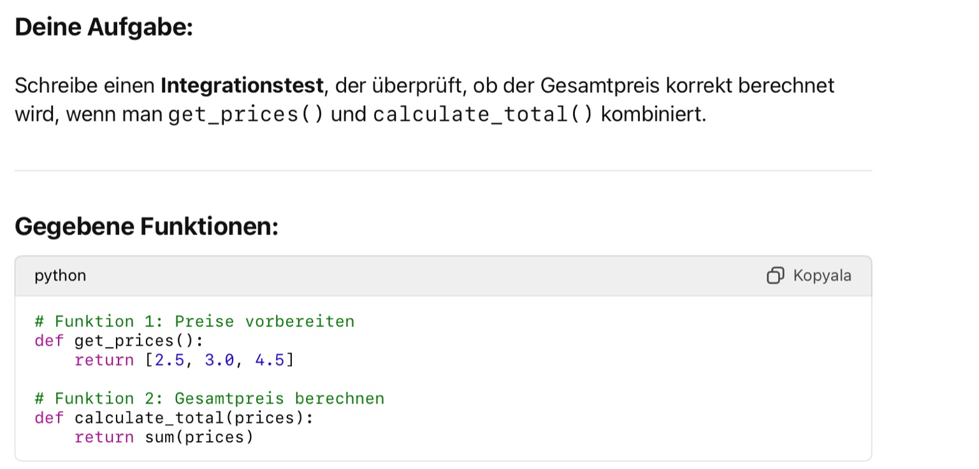
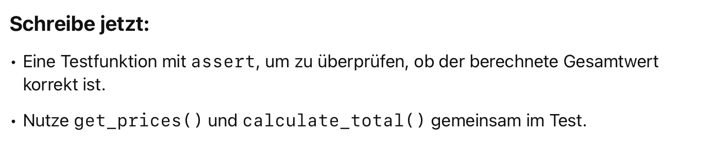

Slide 46
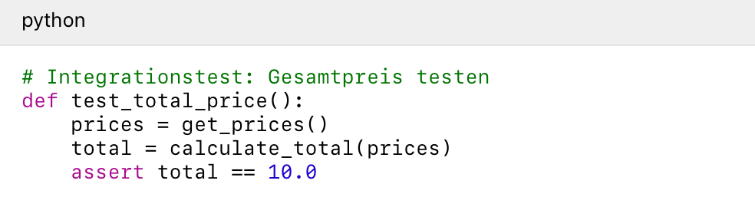
LÖSUNG:

Slide 47


